Slide 1
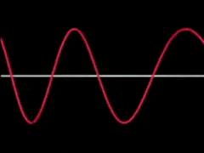
EL SONIDO
By María Menéndez Del Cuadro

Slide 2
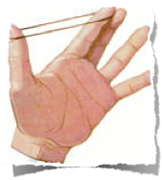
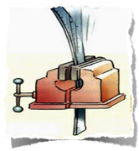
¿Qué pasaría si hacemos vibrar esta goma o esta regla?
Que se produce un sonido
Siempre que hay un sonido es porque hay vibraciones

Slide 3
Se produce sonido cuando un cuerpo vibra pero….
¿Cuánto de rápido puede vibrar algo?

Slide 4
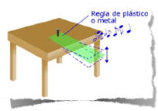
los sonidos que escuchamos vibran entre 20 y 20.000 veces por segundo
lA FRECUENCIA es el número de vibraciones que se efectúan en un segundo
Unidad que recibe el nombre de Hercio (Hz)
Si la regla efectúa 30 vibraciones por segundo se dice que su frecuencia de vibración es de 30 Hz

Slide 5
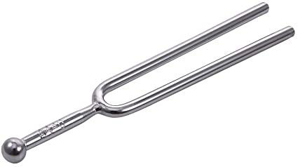
EL DIAPASÓN
Cuando lo hacemos vibrar da 440 Hz , estas vibraciones corresponden
A la nota “La natural “y se utiliza para afinar voces e instrumentos musicales

Slide 6
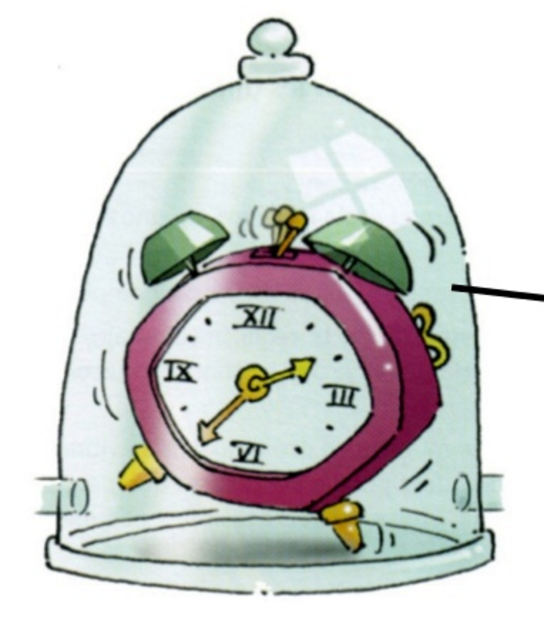
Tenemos un despertador sonando dentro de una campana de cristal sin aire. ¿sonará?
Para que se produzca un sonido necesitamos un objeto que vibre y …..

Slide 7
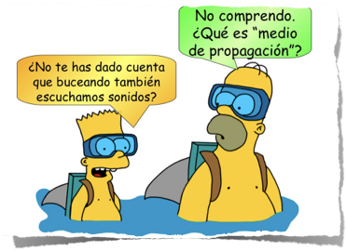
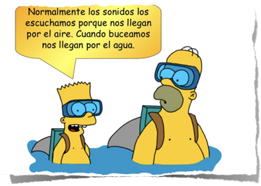
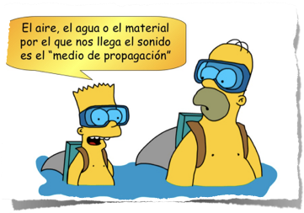
El sonido necesita un medio de propagación

Slide 8
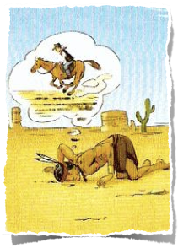
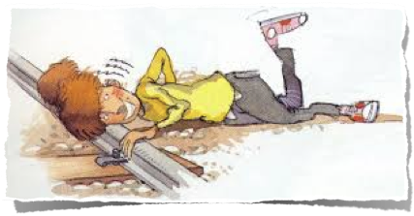
El sonido también se transmite en los sólidos

Slide 9
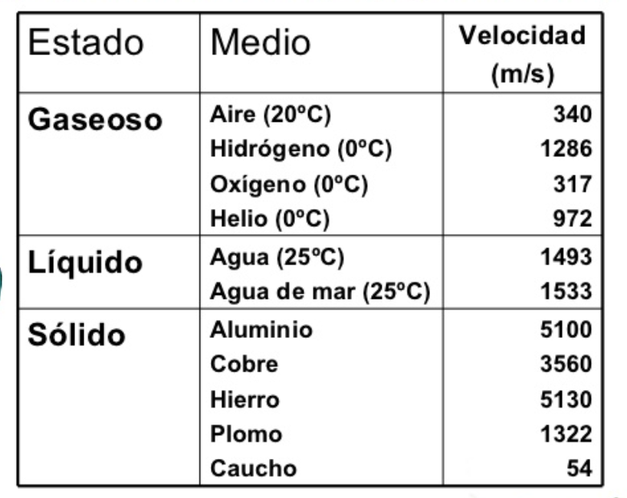
¿A qué velocidad se propaga el sonido?

Slide 10
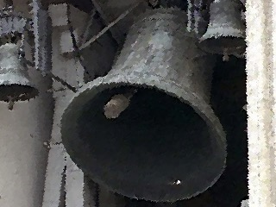
La velocidad a la que se propagan las ondas sonoras depende de las características del medio. Este debe cumplir una condición esencial: debe ser elástico, es decir, debe poder recuperar su estado original después de la perturbación EL sonido no se propaga a través de la plastilina

Slide 11
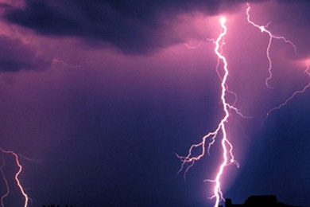
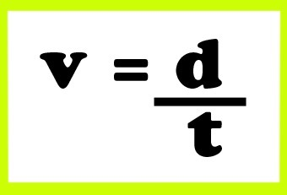
El sonido se propaga a través del aire a una velocidad de 340 m/s
a temperatura normal
Se puede averiguar a qué distancia está una
tormenta midiendo lo que se tarda en oír el trueno
después de ver el rayo
Si, por ejemplo, tardamos 5 segundos en escuchar el trueno.
¿A qué distancia estará?

Slide 12
RECUERDA
Se producen sonidos audibles cuando un cuerpo vibra con una frecuencia comprendida entre 20 y 20.000 Hz y existe un medio de propagación
El sonido se transmite a través de medios materiales sólidos, líquidos o gaseosos pero nunca a través del vacío.

Slide 13
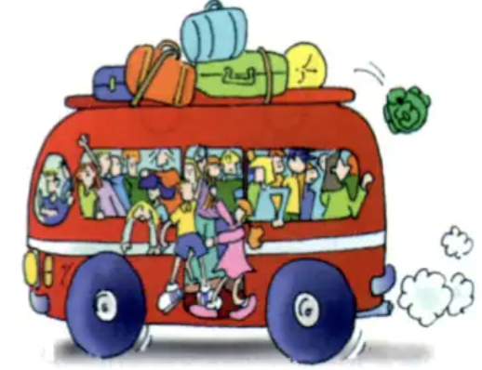
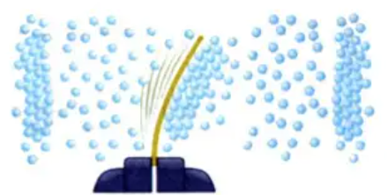
¿Cómo se propaga el sonido en el aire?
Los medios gaseosos como el aire se caracteriza por su presión. Cuanto mayor sea el número de de moléculas de un gas en menos espacio, mayor será la presión
Un gas con mucha presión es como un
autobús lleno de muchas personas apenas
se pueden mover y parece
que están metidas “ a presión”
En un sonido hay unos “ altibajos” en la presión del aire”

Slide 14
¿Por qué se dice que el sonido es una onda?

Slide 15
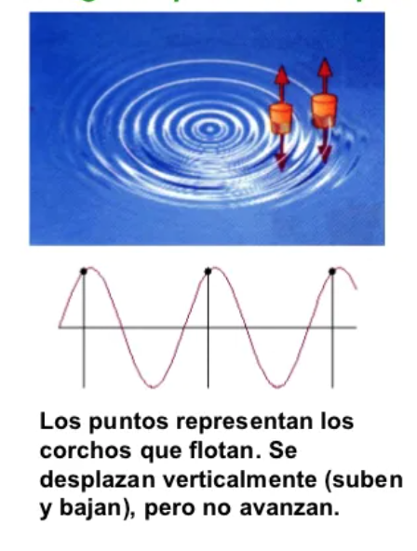
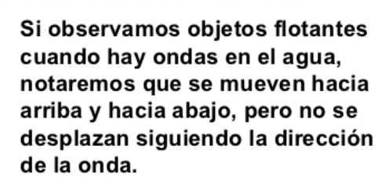
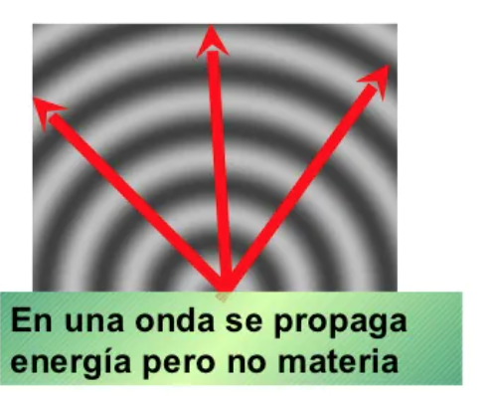

Slide 16
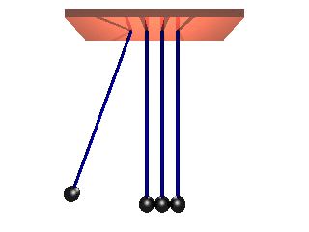

Slide 17
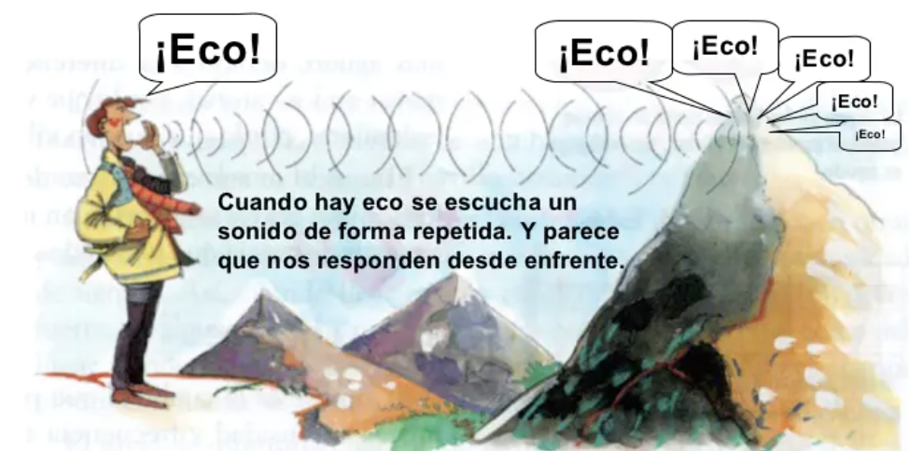
EL SONIDO SE REFLEJA
Las ondas sonoras son capaces de “rebotar” o reflejarse
cuando hay un obstáculo. A este fenómeno se le llama eco o reverberación

Slide 18
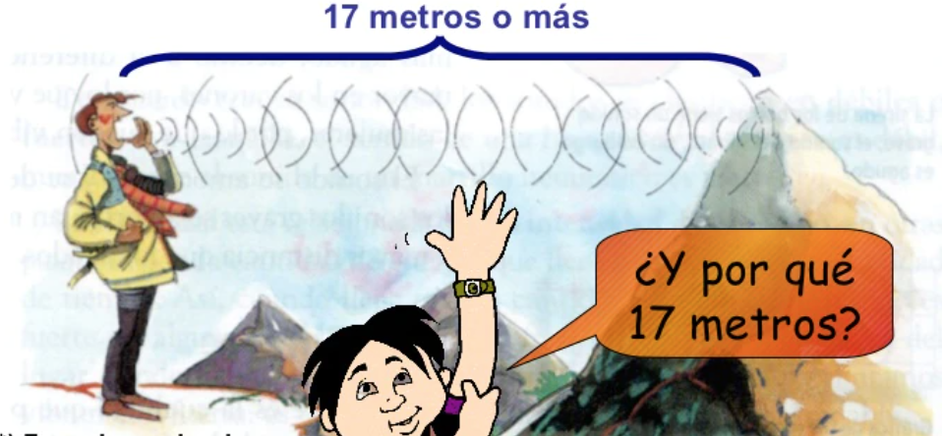
Para que haya eco tiene que haber una distancia
Mínima de 17 metros entre el foco
Del sonido y el obstáculo.

Slide 20
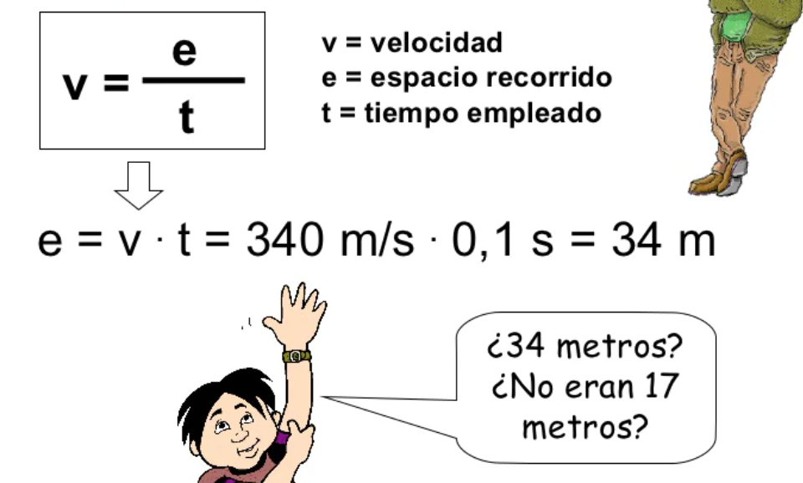

Slide 22
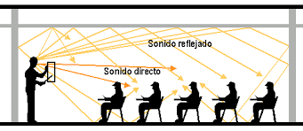
REVERBERACIÓN
Cuando la distancia es menor de 17 metros
no se produce eco, sino reverberación
En la reverberación no se perciben
sonidos separados ( como ocurre con el eco), sino un único sonido prolongado. El sonido parece alargarse. Por eso no tenemos la misma sensación al aire libre que en una habitación vacía de muebles

Slide 23
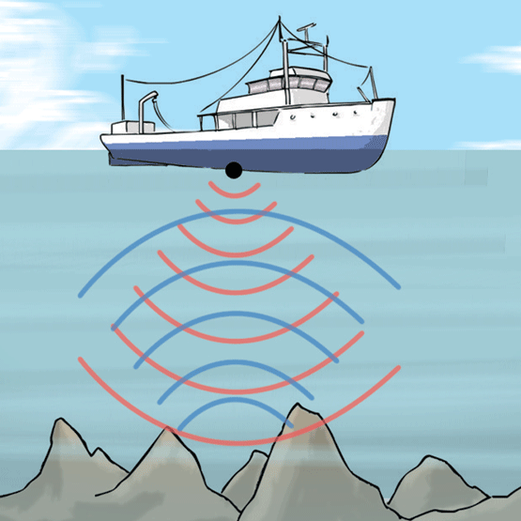
El SONAR
Es un aparato que llevan algunos barcos. Emiten sonidos hacia el fondo marino y también tienen un micrófono que recoge el eco producido por un obstáculo o por el fondo
Conociendo la velocidad del sonido
en el agua y el tiempo que tarda en
reflejarse el sonido, se calcula la distancia a la que se encuentra el obstáculo o el fondo
Se utiliza para pescar, para detectar submarinos y crear mapas del fondo oceánico

Slide 24
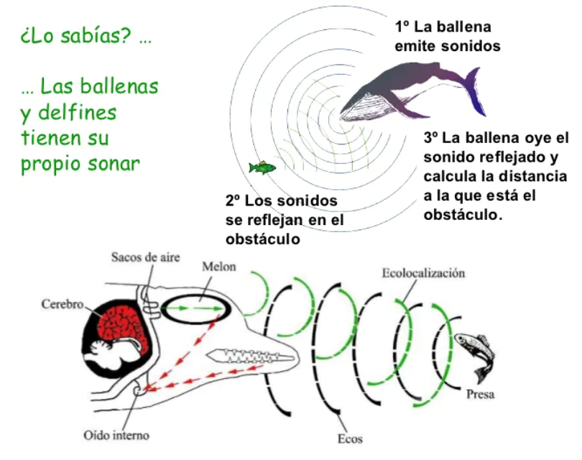

Slide 26
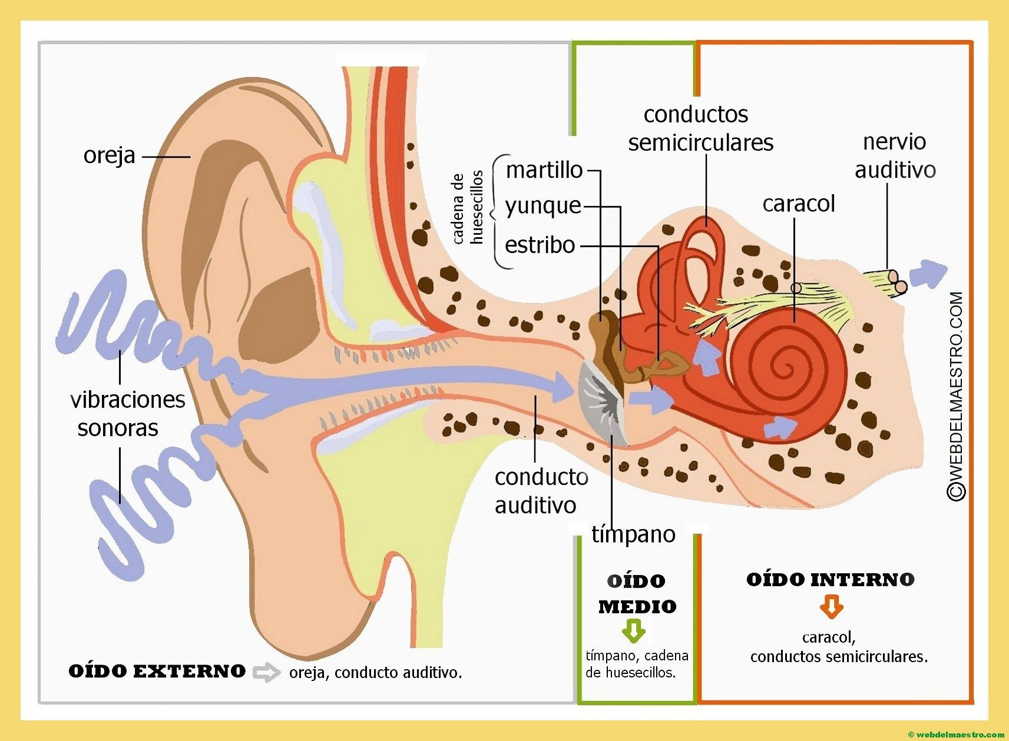
Pero ¿como percibimos el sonido?
Cuando esos “altibajos” de presión llegan a nuestro oído producen vibraciones en el tímpano que se transmiten por la cadena de huesecillos y llegan al caracol. Allí se convierten en impulsos nerviosos, que el nervio auditivo capta y envía al cerebro, donde se transforman en una sensación sonora.

Slide 28
EN RESUMEN
EL SONIDO ES LA SENSACIÓN QUE EXPERIMENTAMOS
CUANDO LLEGAN
A NUESTRO OÍDO LAS ONDAS PRODUCIDAS
POR LA VIBRACIÓN DE UN CUERPO SONORO A TRAVÉS
DE UN MEDIO SÓLIDO, LÍQUIDO O GASEOSO

